Slide 1
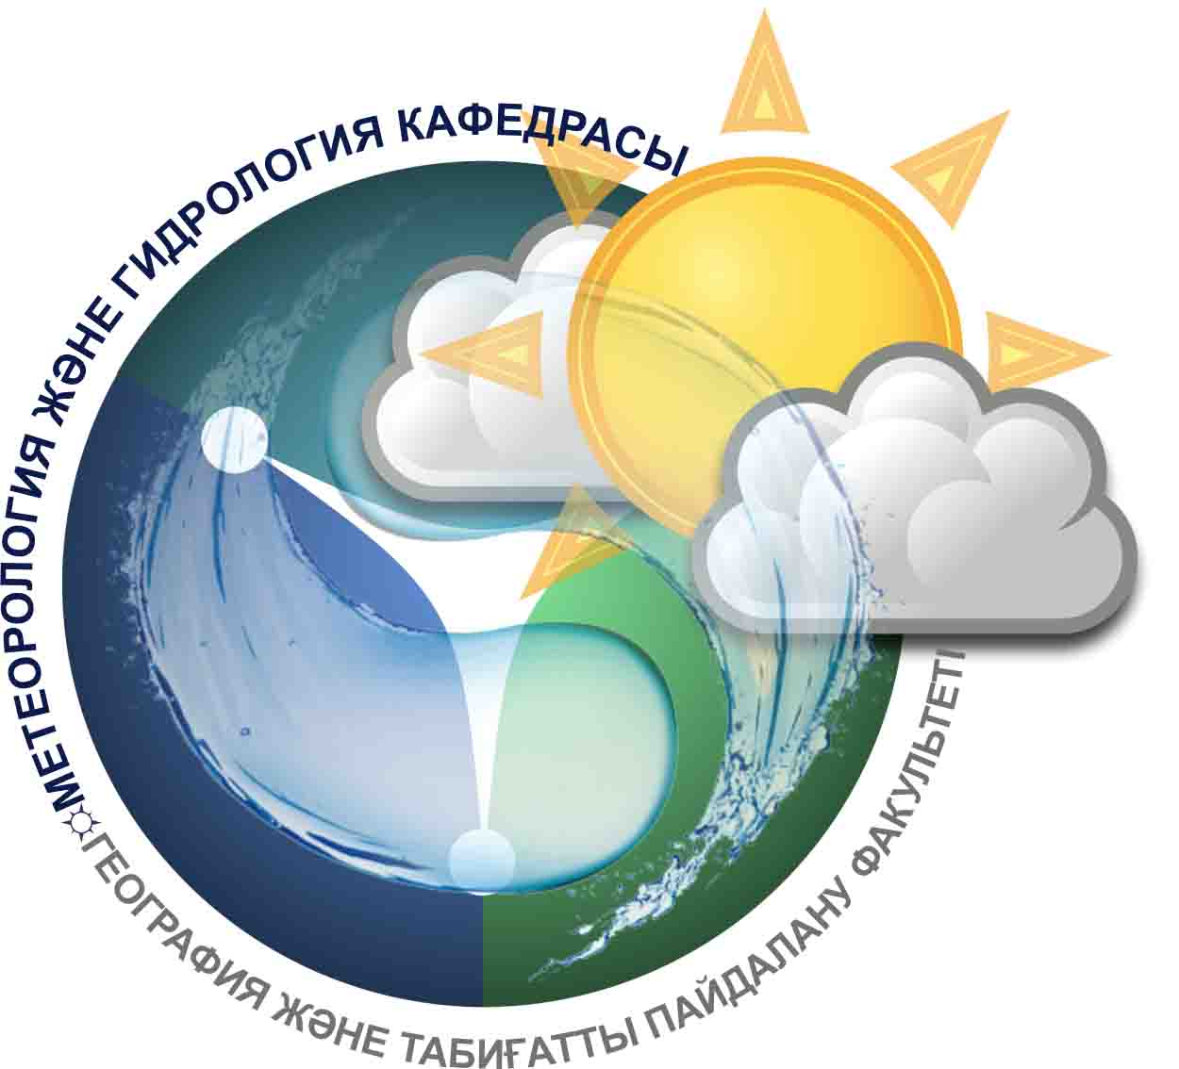
Метеорология және гидрология кафедрасы

Slide 2

Кафедра қызметі
Кафедраның миссиясы
Оқу-әдістемелік
Ғылыми-зерттеу
Әлеуметтік-тәрбие
Халықаралық ынтымақтастық

Slide 3
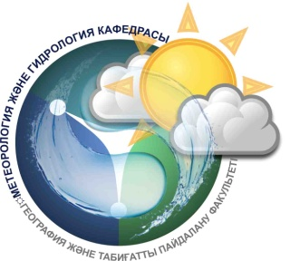
Кафедра миссиясы
Ғылым мен экономиканың маңызды бағыттарын қарқынды дамыту мәселелерін шешуге бағытталған, заманауи дегдар жоғары білімді, бәсеге қабілетті мамандарды дайындау. Кафедра оқытудың кредиттік жүйесін үздіксіз жаңарту мен оңтайландыруға, дайындалатын мамандардың кәсіби біліктілігі сапасын жақсартуға жұмылдырылған

Slide 4
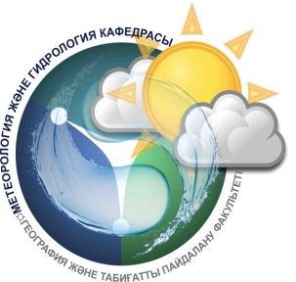
Оқу-әдістемелік қызметі
Мамандықтар
PhD
докторантура
Бакалавр
Магистратура
5В061000-Гидрология
5В061200-Метеорология
6М061000-Гидрология
6М061200-Метеорология
6D061000-Гидрология
6D061200-Метеорология

Slide 5
Оқытушылар-профессорлар құрамы
7 ғылым докторлары
16 ғылым кандидаттары
1 PhD докторы

Slide 6

Кафедраның ғылыми жобалары
1
2
3
4
5
«Табиғи және антропогендік факторлардың өзгерісімен Оңтүстік-шығыс Қазақстанның таулы және тау алды аумағының су-эрозиялық дәрежесін бағалау»
«Өзен суларының климаттық және антропогендік өзгерістері шартында Қазақстан Республиканың су қауіпсіздігінің географиялық негізін дайындау»
«Қазақстан Республикасы аумағында шөлейттену үдерістері өзгерістерін бақылау, талдау мен болжаудың әдістерін, үлгілерін және геоақпараттық технологияларын дайындау»
«Табиғи ресурстарды ұтымды пайдаланудың ғылыми негіздері және климаттың өзгеруі шартында тұрақты дамуды қамтамасыз ету»
«Қазақстанның жазықтық өзендерінің көктемгі ағынды сипаттамаларын анықтау»

Slide 7
Гидрология саласы бойынша кафедраның ғылыми әрекетінің негізгі бағыттары
Қазақстан таулы
аумағының гидрологиясы
Құрлықтық қазаншұңқырлардың
гидрологиялық мәселелері
Қазақстан Республикасының
трансшекаралық мәселелері
Гидрология
Қазақстан Республикасы
су қауіпсіздігі
Қазақстан Республикасы
су ресурстарын бағалау мен болжау
Қазақстан Республикасының
гидроэкологиялық мәселелері

Slide 8
Метеорология саласы бойынша кафедраның ғылыми әрекетінің негізгі бағыттары
Әр түрлі жыл мезгілдерінде атмосфера ластануының климаттық потенциалының кеңістіктік-уақыттық заңдылықтары
Қазақстандағы жауын-шашын мен ауа температурасының таралуы және атмосфераның жалпы циркуляциясы
Қазақстандағы
жауын-шашын режимінің
климаттық ерекшеліктері
Метеорология
Қазақстандағы жел мен күн
энергиясын қолдану
мүмкіндіктері
Қазақстанның әр түрлі аудандарында
тұман, найзағай, бұршақтың
пайда болу ерекшеліктерін зерттеу
Климаттың жаһандық жылынуы
жағдайында Қазақстанның
Агроклиматтық ресурстарының
өзгерушілігі

Slide 9
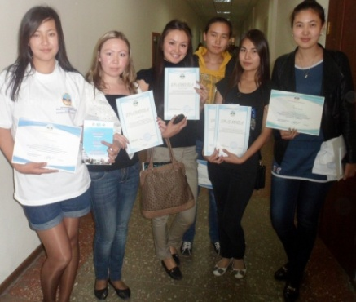
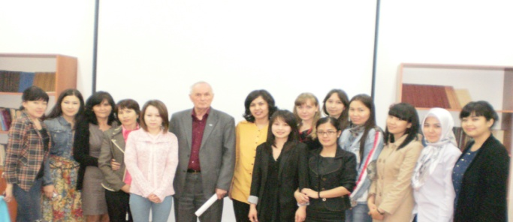
Ғылыми студенттік үйірмелер
Гидрология және метеорология саласында әртүрлі бағыттары бойынша студенттерге заманауи жоғары білімі алу үшін іргелі және арнайы пәндер бойынша білімдерін жетілдіру
Гидрология үйірмесі
Метеорология үйірмесі

Slide 10

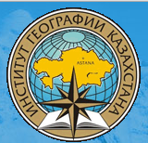
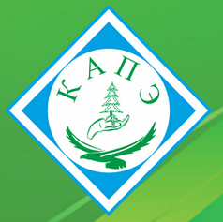
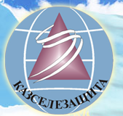
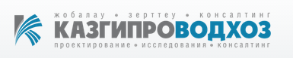
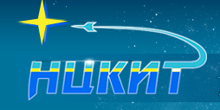
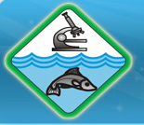
Ғылыми және өндірістік мекемелерімен серіктестіктер
РМК «Казгидромет»
«География институт ы» ҚР БжҒМ
«Қолданбалы экологияның қазақстандық агенттігі»
ММ «Қазақселденқорғау » ҚР ТЖМ
«Казгипроводхоз» институты
«Ғарыштық зерттеулер мен технологияларының ұлттық орталығы»
«Қазақ балық шаруашылығы ғылыми-зерттеу институты»

Slide 11







Халықаралық ынтымақтастық
РМГМУ
(Ресей)
ММУ
(Ресей)
Ноттингем
Университеті
(Ұлыбритания)
Кипр
Университеті
(Кипр)
Валенсия
техникалық
университеті
(Испания)
Миддлсекс
университеті
(Ұлыбритания
Лейпциг
университеті
(Германия)

